Slide 1
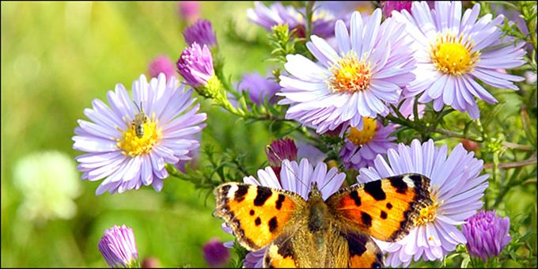
Η Άνοιξη
Δημόσιο Νηπιαγωγείο Ριζοκαρπάσου
Νίκη Ευαγόρου
Σχ. Χρ. 2020-21

Slide 2
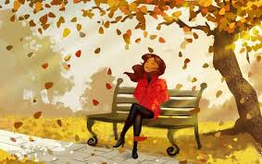
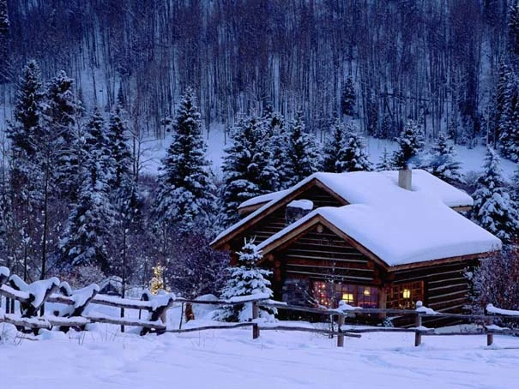
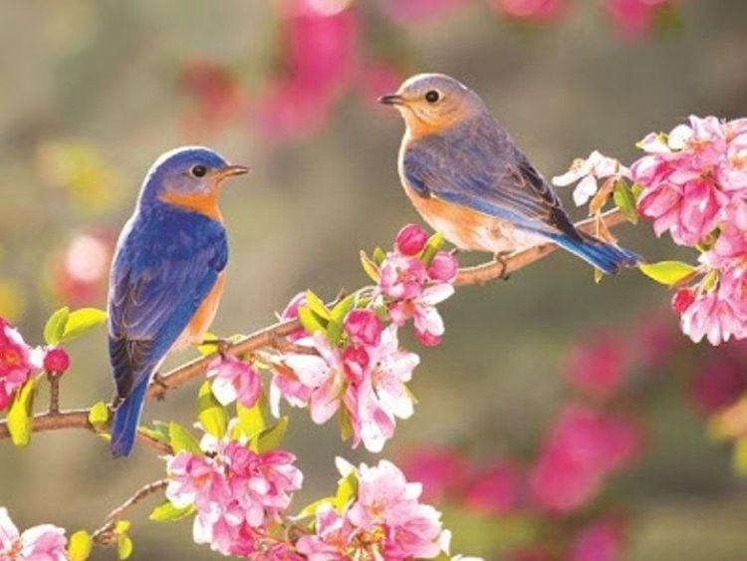
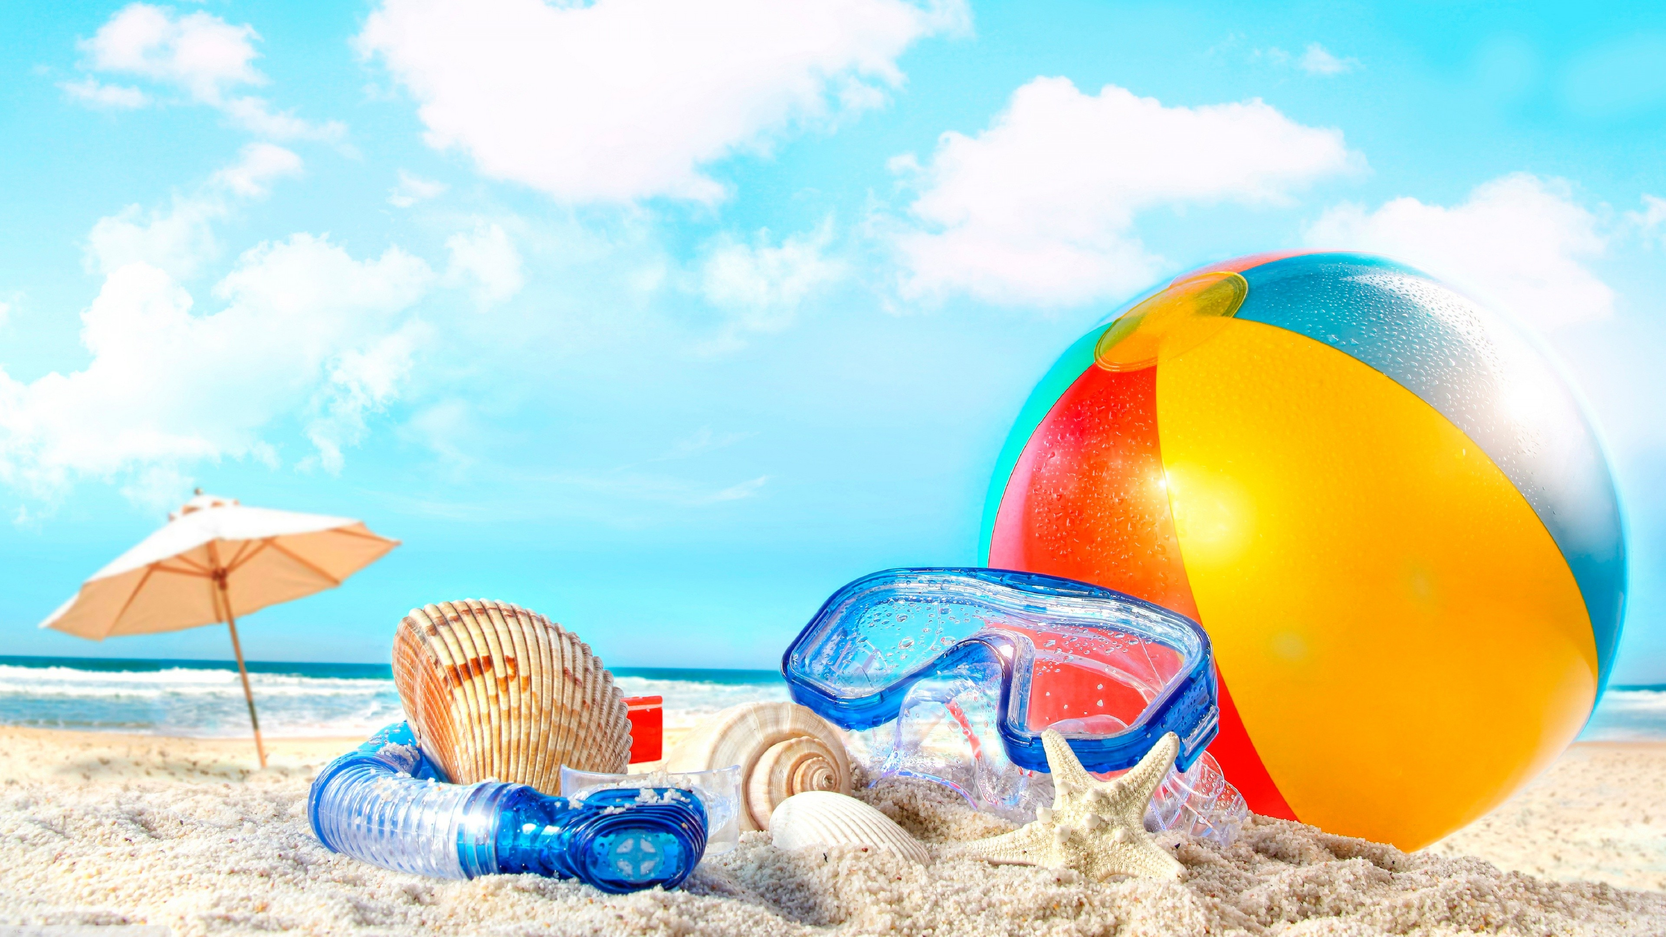
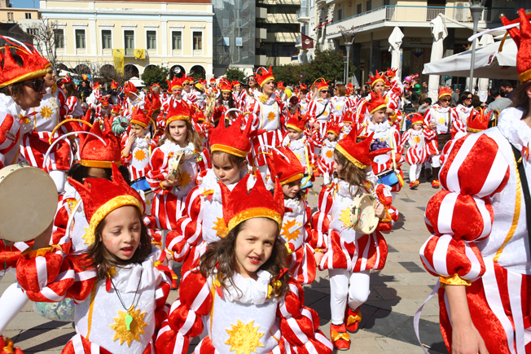
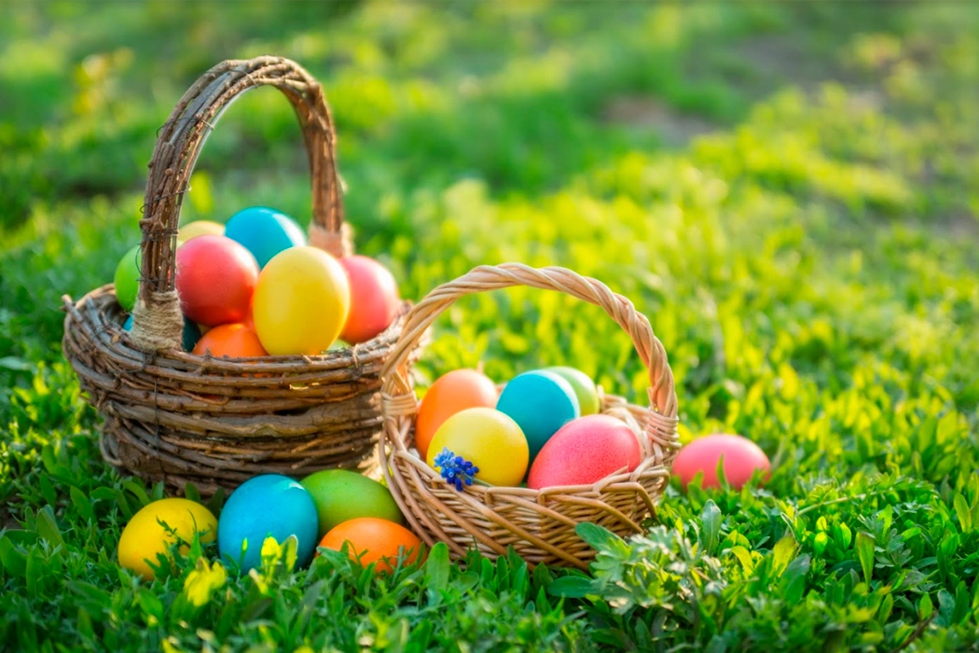
Οι 4 εποχές του χρόνου
Χρόνος
Φθινόπωρο
Χειμώνας
Άνοιξη
Καλοκαίρι
Μάρτης
Απρίλης
Μάης

Slide 3
Τραγούδια για την Άνοιξη

Slide 5
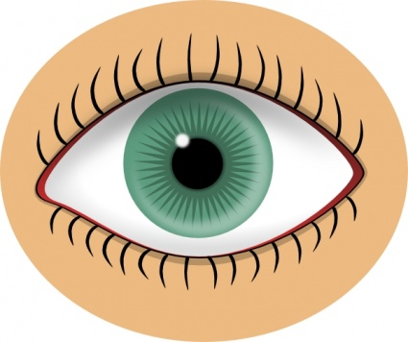
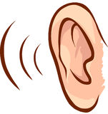
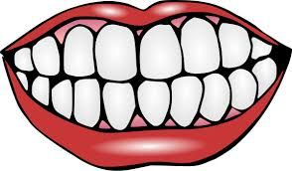
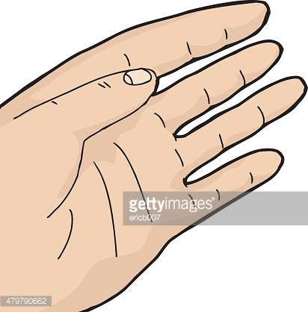
Την Άνοιξη η φύση αλλάζει … μέσα από τις αισθήσεις μας
Ας δούμε πως αλλάζει η φύση την Άνοιξη:
Για κοιτάξτε πως είναι ο καιρός σήμερα;
Βγείτε στην αυλή και παρατηρήστε γύρω σας τα λουλούδια, τα πουλιά, τα έντομα.
Κοιτάξτε τα χρώματα τους.
Προσπαθήστε να μυρίσετε τις ευωδίες των λουλουδιών.
Ακούστε τα τιτιβίσματα των πουλιών
Γευτείτε τα φρούτα και τα λαχανικά της Άνοιξης
Αγγίξτε τα λουλούδια

Slide 7
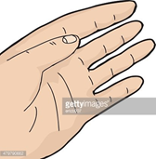
Δραστηριότητες που μπορείτε να κάνετε από το σπίτι
Βγείτε στην αυλή και προσπαθήστε με τις 5 αισθήσεις σας να νιώσετε την Άνοιξη.
Φωτογραφίστε την Άνοιξη
Γράψτε τη λέξη Άνοιξη και ζωγραφίστε την Άνοιξη γύρω από αυτήν.
Ρωτήστε τους γονείς, παππούδες και γιαγιάδες να σας πουν παροιμίες για τον Μάρτη, τον πρώτο μήνα της Άνοιξης
Στην ιστοσελίδα μας, στο Εκπαιδευτικό Υλικό, στις Γλωσσικές Δραστηριότητες θα βρείτε 2 δραστηριότητες για την Άνοιξη. Μπορείτε να παίξετε.

Slide 8
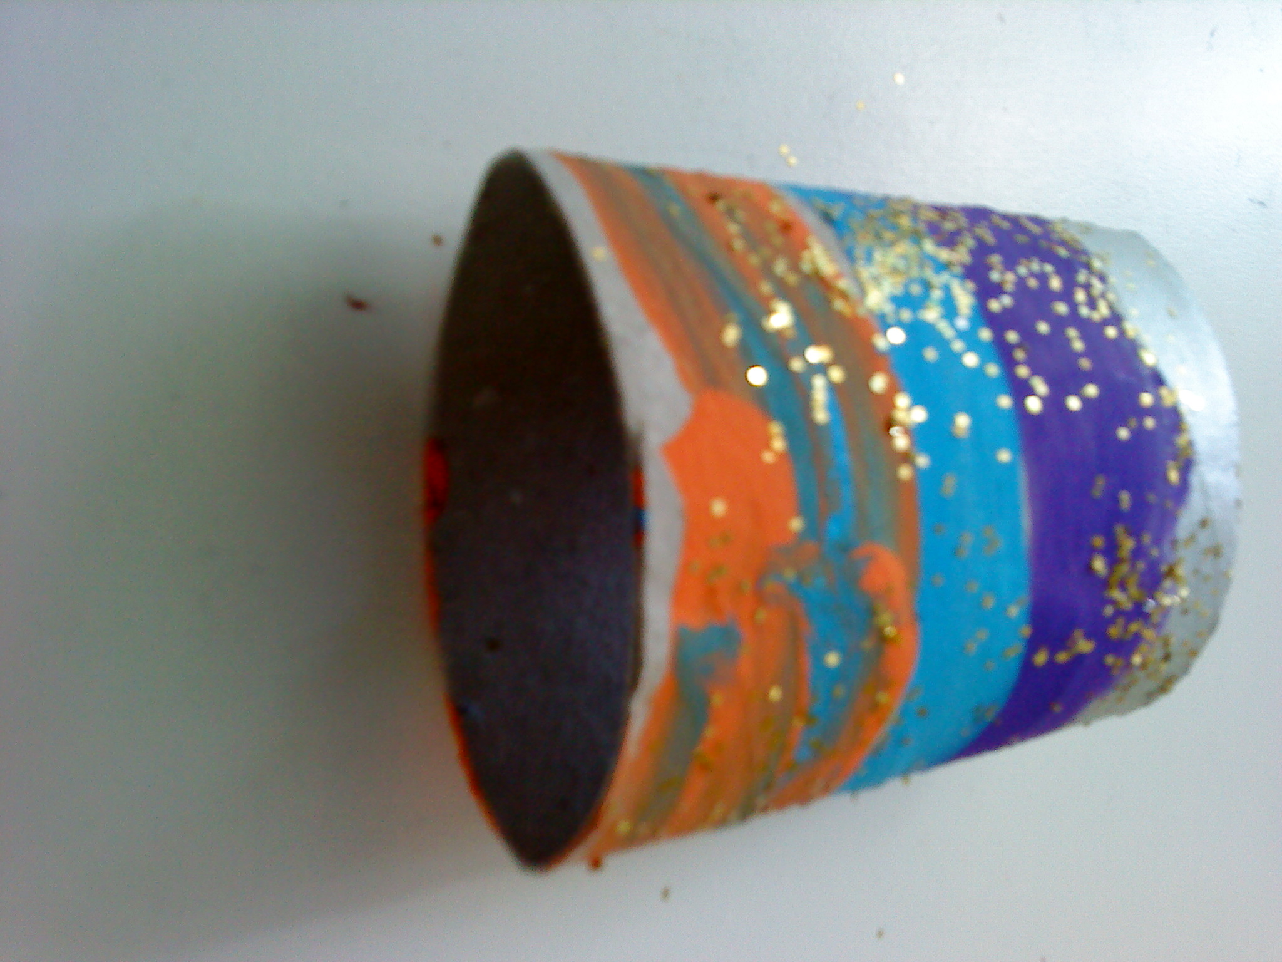
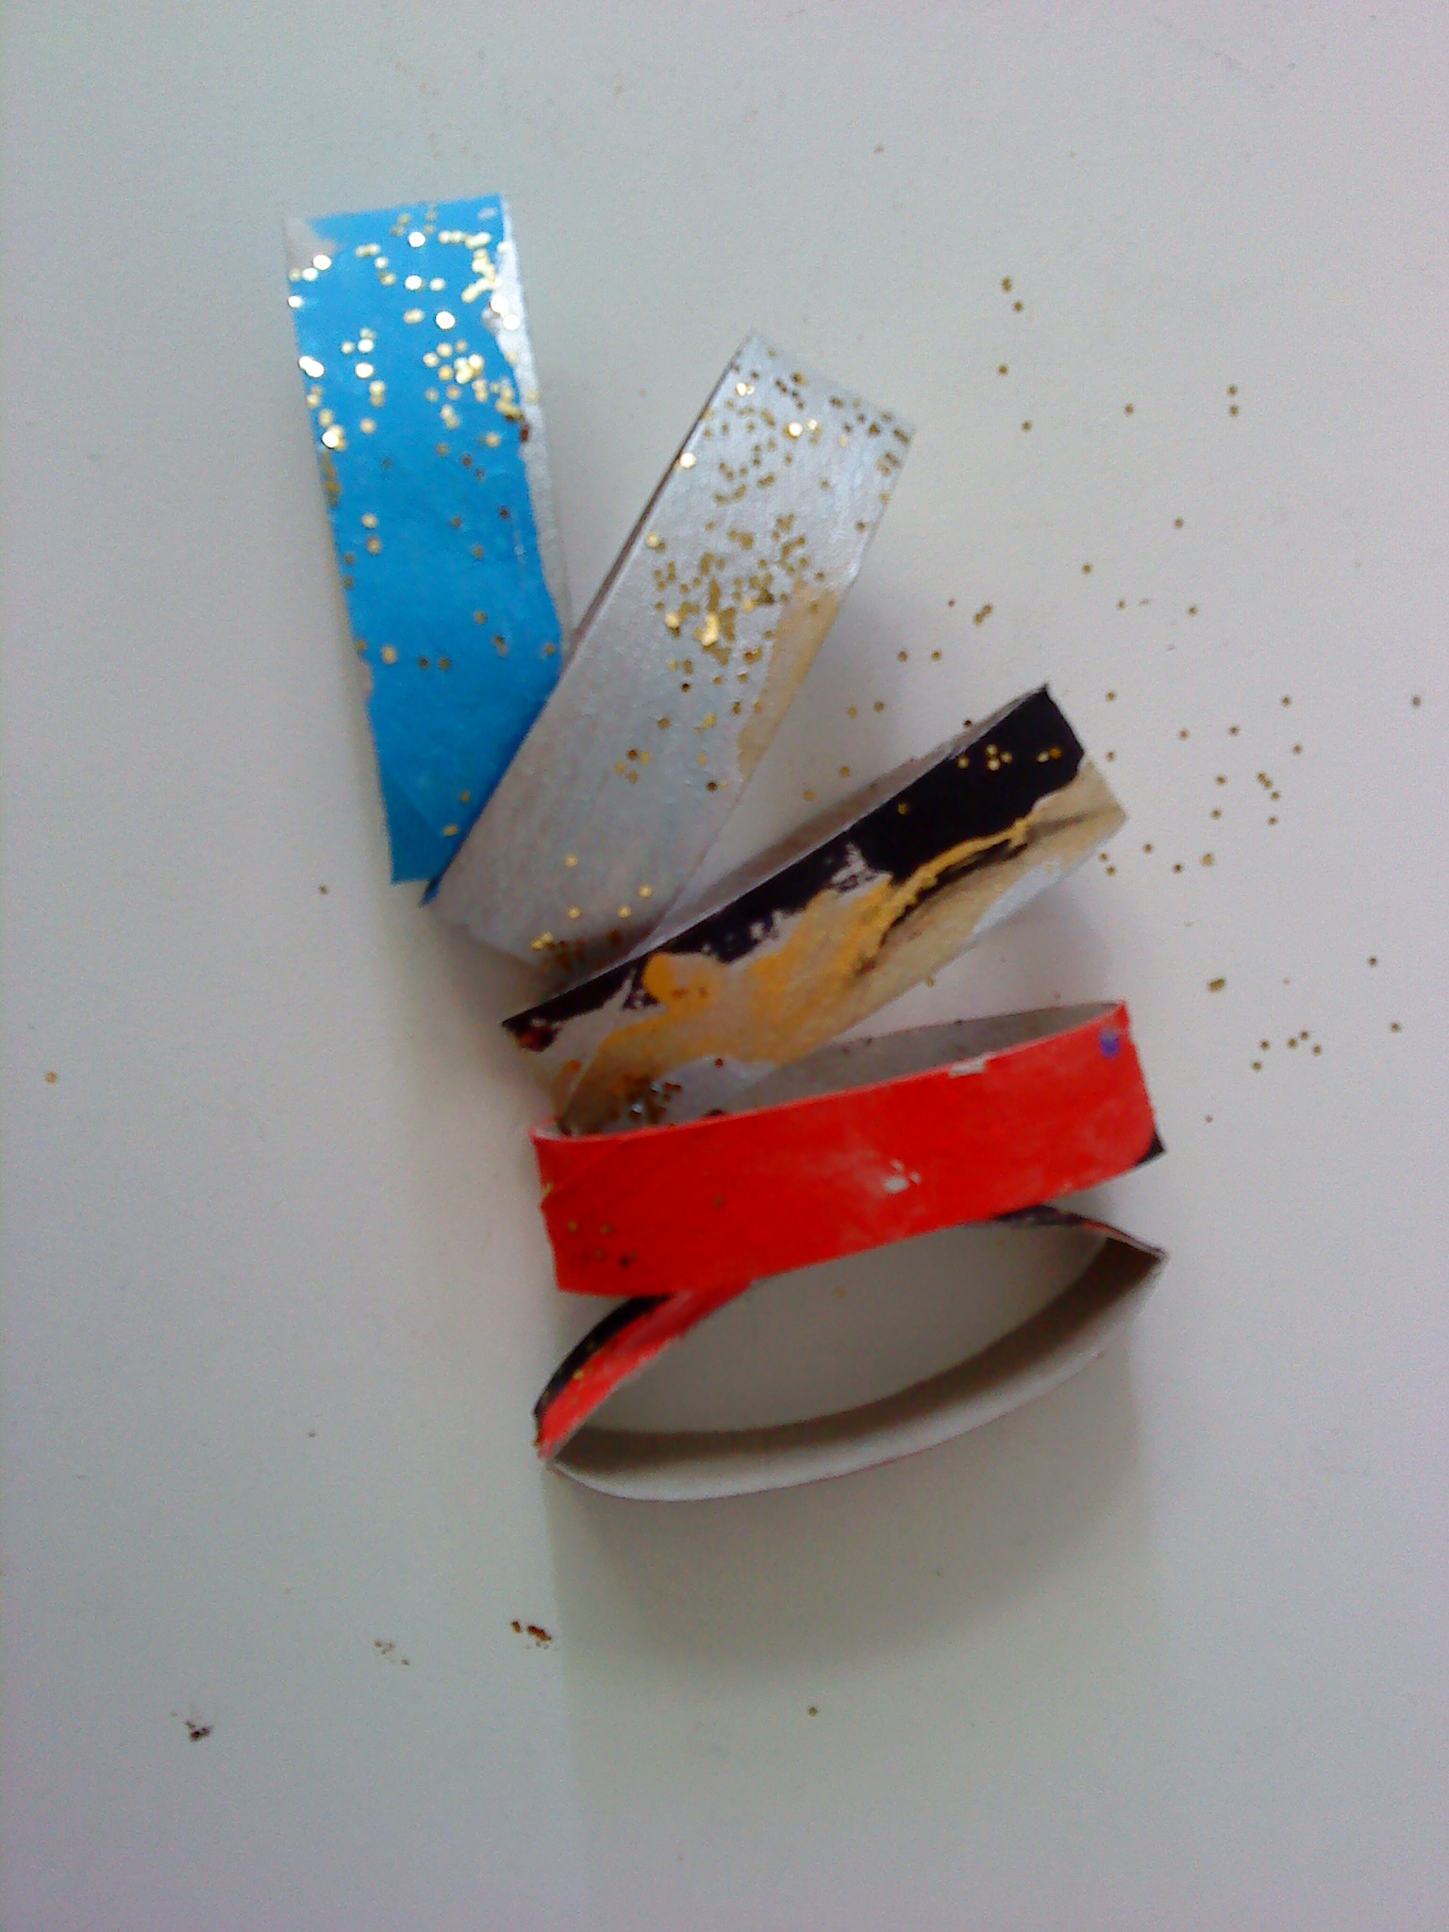
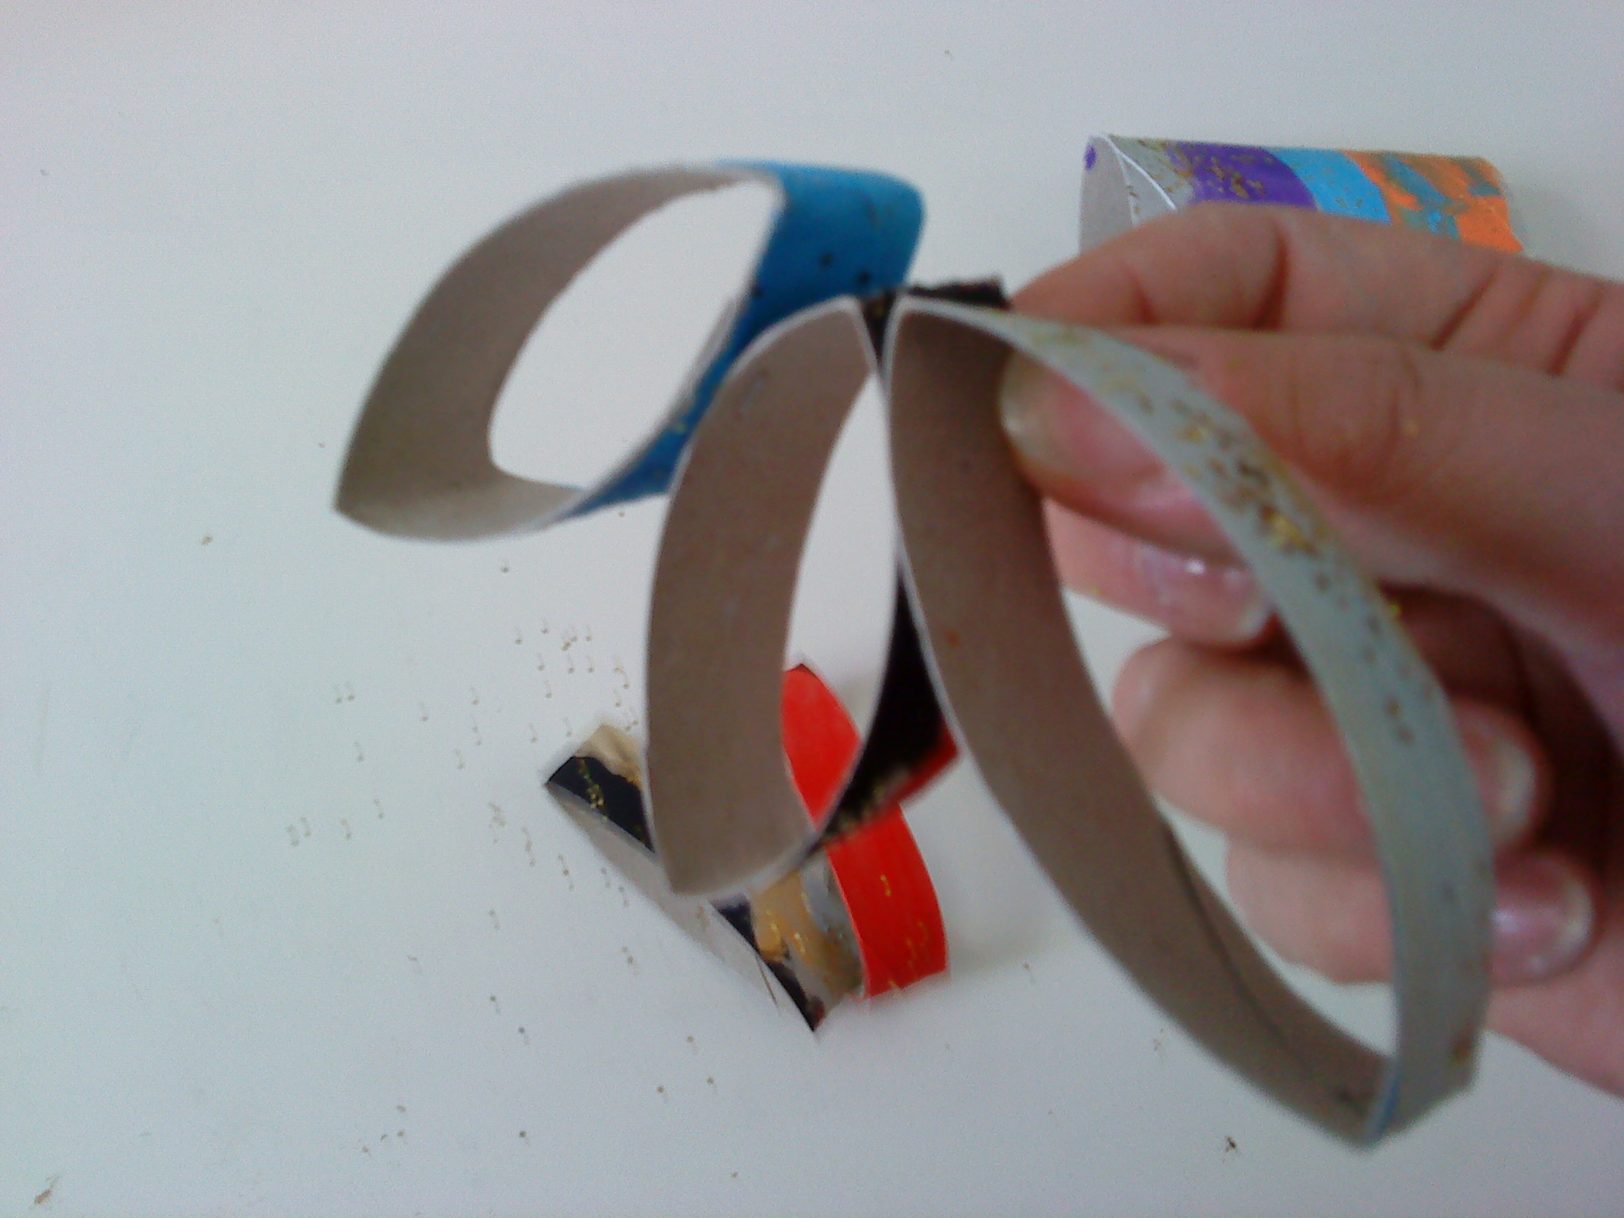
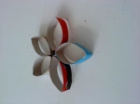
Με άχρηστα υλικά κατασκευάζω στολίδια της Άνοιξης
1.Παίρνετε ένα ρολό από χαρτί υγείας.
2.Το Ζωγραφίζεται με ό,τι χρώματα θέλετε.
3.Αφού τελειώσετε, πατικώνετε το ρολό για να μπορέσετε να το κόψετε σε λωρίδες.
4.Κόβετε το ρολό από 4 μέχρι και 8 λωρίδες.
5.Ενώνετε την μία λωρίδα με την άλλη με συρραπτικό ή και γόμα.
6.Αφού τις ενώσετε όλες μεταξύ τους, σχηματίζεται ένα λουλούδι-άστρο!
7.Βάζετε και μια κορδελίτσα για να το κρεμάσετε.
8.Το στολίδι σας είναι έτοιμο!!!

Slide 9
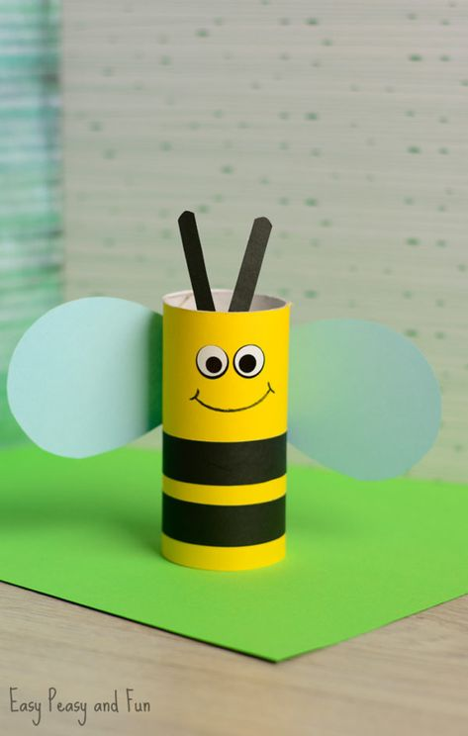
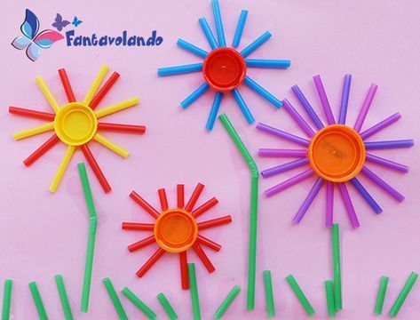
Κι άλλες ιδέες για κατασκευές
Καλή διασκέδαση μικροί μας φίλοι!!!!

